Slide 1
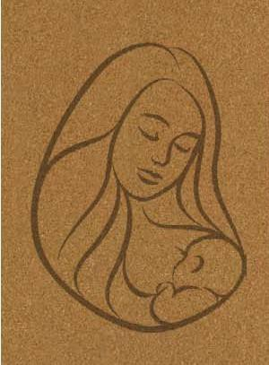
對餵哺母乳女性的平等待遇
平等機會委員會主席 朱敏健
「國際母乳哺育周2021」線上慶典 2021年8月6日

Slide 2
與餵哺母乳相關的問題
歧視 (直接/間接)
餵哺母乳的行為定義
騷擾

Slide 3
修訂《性別歧視條例》的背景
平機會於2014 年，就進行《歧視條例檢討》的全港公眾諮 詢
2016年向政府提交《歧視條例檢討》意見書
其中提議要優先處理的一個範疇：
禁止女性因餵哺母乳而受到歧視/騷擾
相關投訴數字：2016-2020，共23宗 其中20宗屬僱傭範疇
3宗屬提供貨品/設施/服務
按《家庭崗位歧視條例》處理
（不足之處是範圍較窄，不能處理騷擾問題）

Slide 4
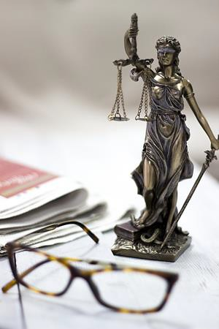
修訂《性別歧視條例》
《2018年歧視法例（雜項修訂）條例草案》
其中一項是修訂《性別歧視條例》：
禁止基於餵哺母乳的直接及間接歧視
將集乳納入餵哺母乳的定義
（於11/6/2020 通過）
《2021年性別歧視（修訂）條例草案》
修訂《性別歧視條例》：
禁止對餵哺母乳的女性的騷擾
（於17/3/2021 通過）
兩項條文皆於2021年6月19日生效

Slide 5
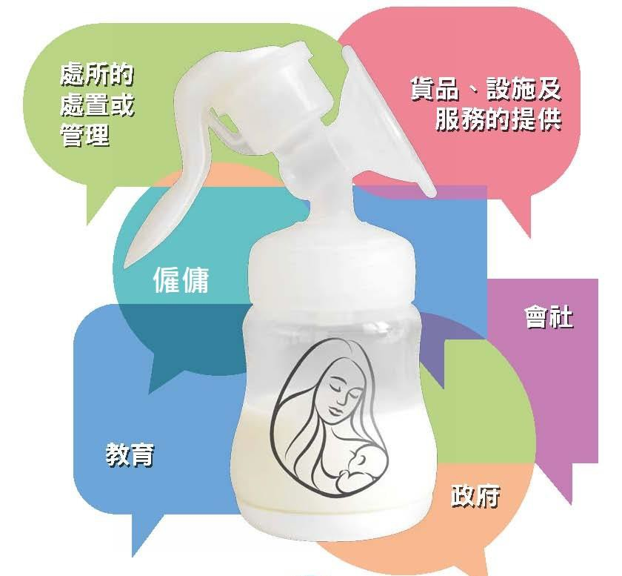
保障涵蓋範圍

Slide 6
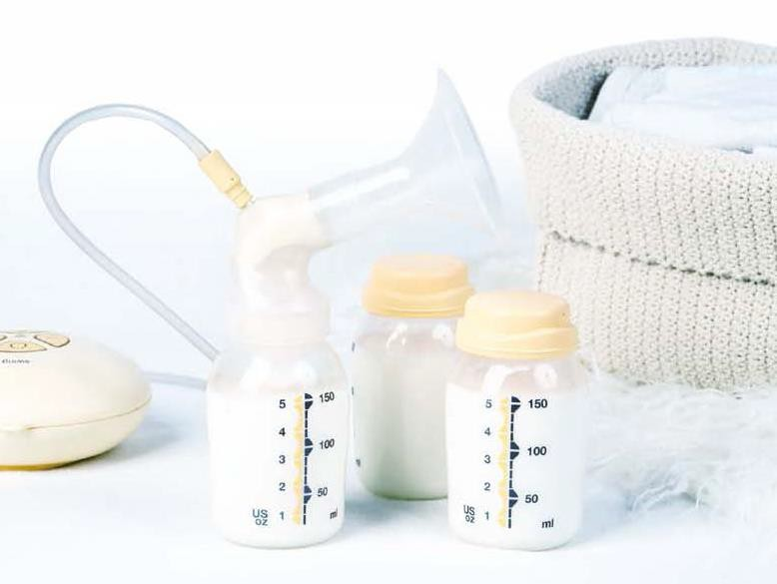
餵哺母乳的定義
根據《性別歧視條例》，餵哺母乳的定義為：
一名女性作出向兒童餵哺母乳的作為，無論該兒 童是否其親生孩子
一名女性作出集乳的作為
一名女性屬以本身母乳餵哺兒童，但在歧視行為 發生時並非在進行餵哺母乳的作為

Slide 7
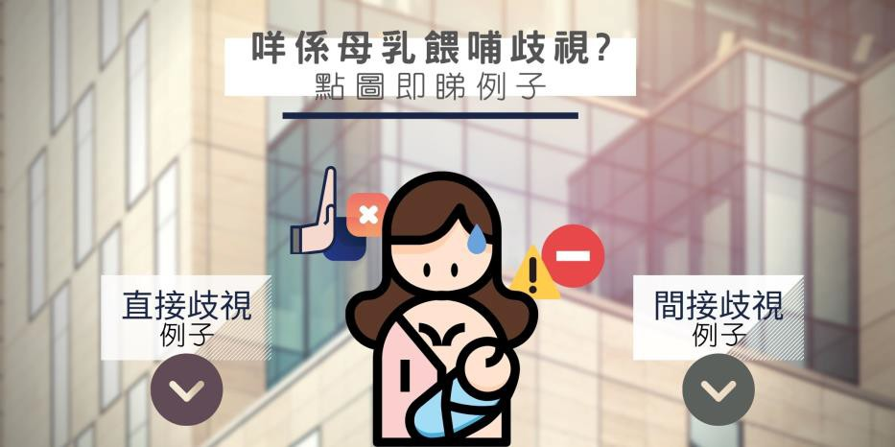
餵哺母乳的歧視
直接歧視
在相若情況下，給予一名餵哺母乳女性的待遇較給予另一人 的待遇為差，原因是該名女性餵哺母乳。
間接歧視
向所有人實施劃一要或條件，不管他們是否餵哺母乳，但：
能符合該項要求或條件的餵哺母乳女性的比例，遠較能符 合該項要求或條件的非餵哺母乳人士的比例為小；
該項要求或條件沒有理據支持；及
由於餵哺母乳的女性不能符合該項要求或條件，以致該要 求或條件對她 (她們) 造成不利。

Slide 8
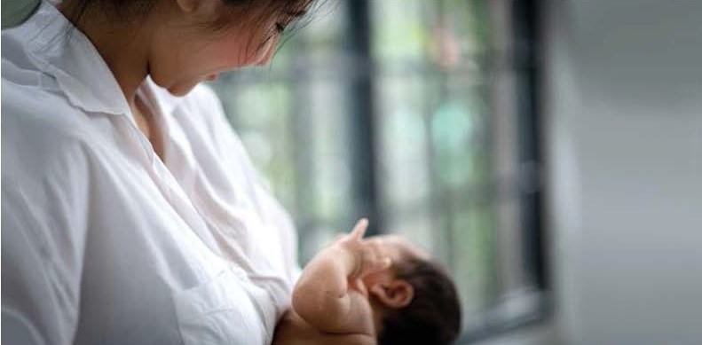
餵哺母乳的騷擾
任何人如基於某女性餵哺母乳而作出以下行為，即屬 對該女性作出騷擾：
不受歡迎的行為
任何人作出不受歡迎的行徑，而在有關情況下，一名合理的人 在顧及所有情況後，應會預期該女性會因該行徑而感到受冒犯、 侮辱或威嚇。
營造具敵意或威嚇性的環境
任何人自行或聯同其他人作出某行徑，而有關行徑對該名女性 造成屬有敵意或具威嚇性的環境。

Slide 9
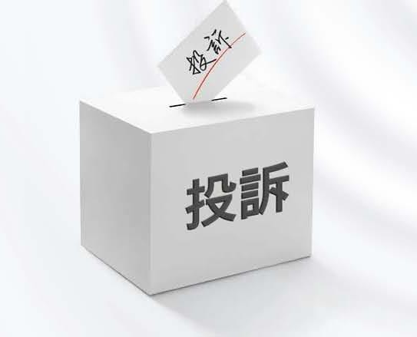
使人受害的歧視
任何人(歧視者)如因為另一人(受害人士)已經 或擬根據《性別歧視條例》作出投訴，而給予 該受害人士差於在類近情況下給予其他人的待 遇，即屬使人受害的歧視。

Slide 10
僱主的法律責任
僱主須為其僱員在受僱期間作出的歧視行為負 上法律責任，不論僱主是否知悉或批准僱員作 出該事情。
如僱主能證明已採取合理地切實可行的步驟， 以防止僱員作出該作為，則無須為僱員的歧視 行為負上法責任。

Slide 11
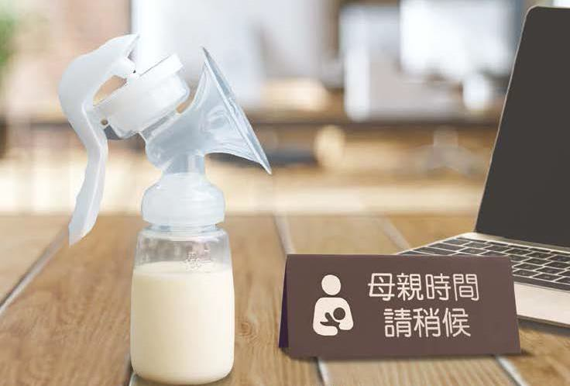
如何支持餵哺母乳
僱主
制定有關母乳餵哺的書面政策
告知員工有關政策、提供培訓
為哺乳員工安排合適的設施和時段以便 集乳
考慮員工有關彈性工作或更改工作情況 的要求

Slide 12
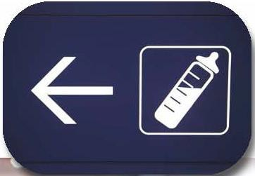
如何支持餵哺母乳
貨品、設施及服務提供者
制定書面政策及告知員工，向顧客宣傳政策和 相關設施
設置育嬰間及哺乳室，但不應強制哺乳女性使 用
洗手間不適宜用於哺乳及集乳

Slide 13
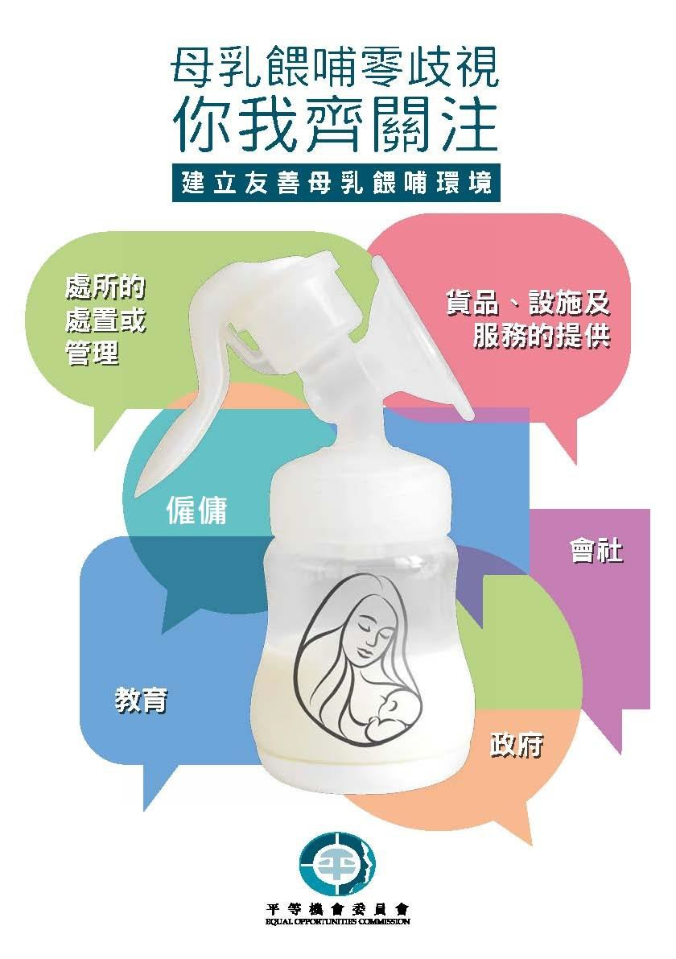
平等點線面
宣傳
指南和小冊子

Slide 14
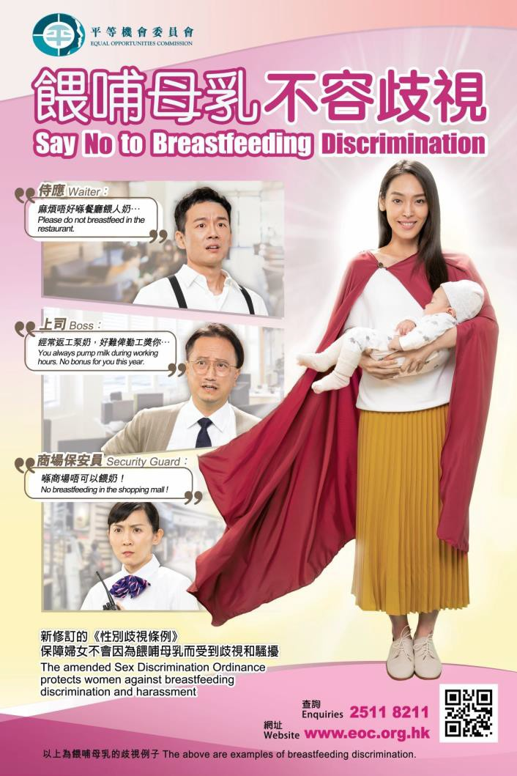
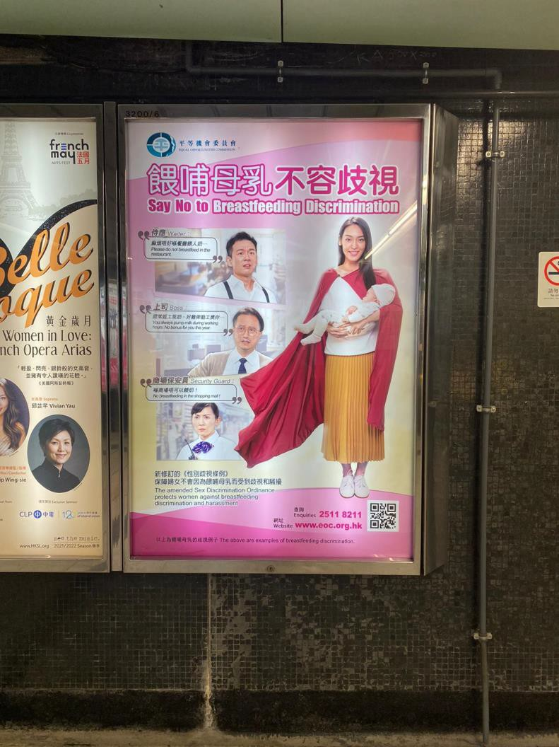
宣傳
海報
地鐵燈箱廣告

Slide 15
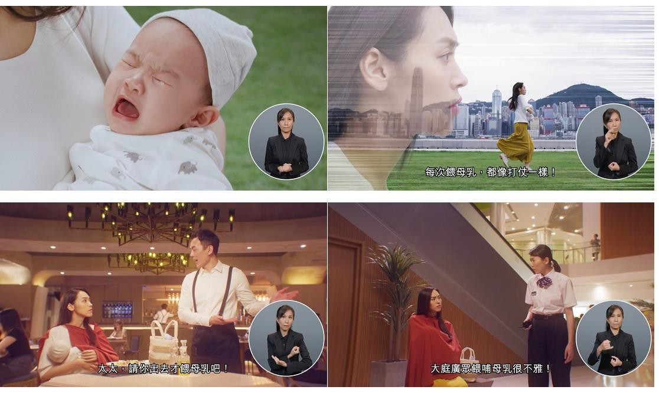
宣傳 (電視宣傳短片)

Slide 16
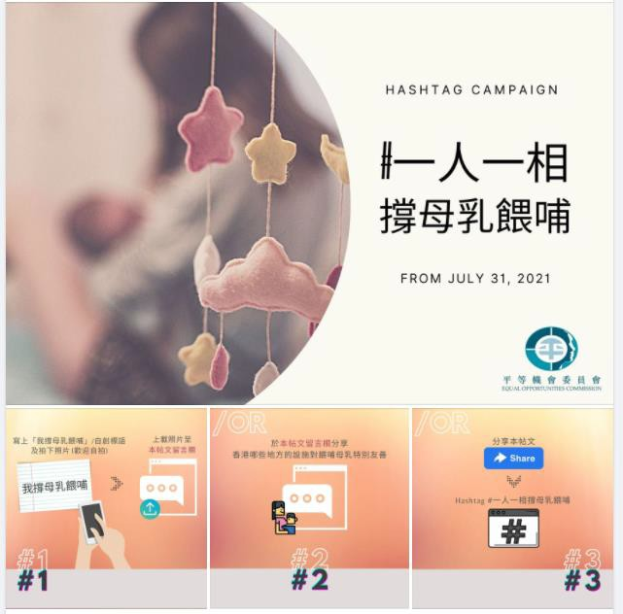
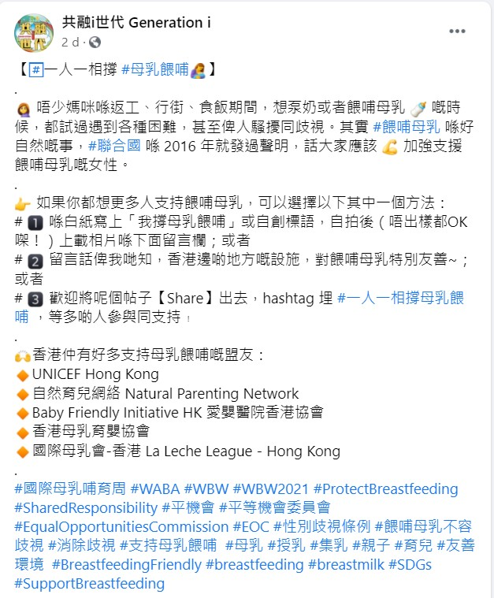
宣傳 (網上)
Facebook (@EOCGenerationi)

Slide 17
宣傳 (網上)
Linkedin (Equal Opportunities Commission)

Slide 18
完

